Slide 1
Peter Bieri: Idee der Willensfreiheit

Slide 2
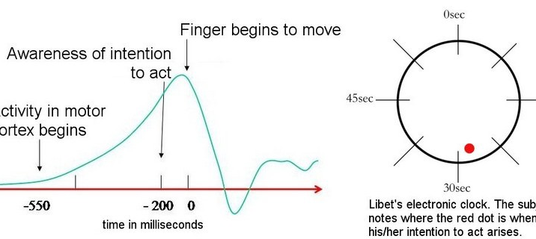
Neurowissenschaften
„Wir tun nicht, was wir wollen, sondern wir wollen, was wir tun.“
– Wolfgang Prinz (Kognitionswissenschaftler und Psychologe)

Slide 3
Peter Bieri: Leben und Philosophie
Geboren am 23.06.1944
Schweizer Philosoph und Schriftsteller
Schwerpunkte seiner Forschung: analytische Philosophie, Philosophische Psychologie, Erkenntnistheorie und Moralphilosophie

Slide 4
„Unser Wille ist frei, wenn er sich unserem Urteil darüber fügt, was zu wollen richtig ist.“
„Wille ist unfrei, wenn Wille und Urteil auseinanderfallen.“
„Ich würde etwas anderes wollen und tun, wenn ich anders urteile.“
Ergebnisse der Hirnforschung als Kategorienfehler

Slide 5
Peter Bieri und seine Bücher
Perlmanns Schweigen (Pascal Mercier, 1995)
Der Klavierstimmer (Pascal Mercier, 1998)
Das Handwerk der Freiheit: Über die Entdeckung des eigenen Willens (Peter Bieri, 2001)
Nachtzug nach Lissabon (Pascal Mercier, 2004)
Lea: Novelle (Pascal Mercier, 2007)
Wie wäre es gebildet zu sein? (Peter Bieri, 2008)
Wie wollen wir leben? (Peter Bieri, 2011)
Eine Art zu leben: Über die Vielfalt menschlicher Würde (Peter Bieri, 2013)
Human Dignity: A way of living (Peter Bieri, 2017)
Das Gewicht der Worte (Pascal Mercier, 2020)

Slide 6
Das Handwerk der Freiheit: Über die Entdeckung des eigenen Willens
Bieri beschreibt eine Entscheidung als frei, wenn „der Betreffende am Ende aus demjenigen Willen heraus handelt, der seinem abgewogenem Urteil entspricht“
Unfrei ist eine Entscheidung, wenn der Betreffende von einem Willen getrieben wird, der nicht seinem Urteil entspricht.
->Das menschliche Handeln ist dann frei, wenn Wille und Urteil übereinstimmen

